Slide 1





PHÒNG GIÁO DỤC VÀ ĐÀO TẠO QUẬN LONG BIÊN
TRƯỜNG TIỂU HỌC PHÚC LỢI
Ôn tập về
tính diện tích, thể tích
một số hình

Slide 2

Mục tiêu
Mục tiêu
Củng cố kiến thức và rèn kĩ năng tính diện tích,
thể tích một số hình đã học.

Slide 3




1. Một phòng học dạng hình hộp chữ nhật có chiều dài 6m, chiều rộng 4,5m và chiều cao 4m. Người ta muốn quét vôi trần nhà và bốn bức tường phía trong phòng. Biết rằng
diện tích các cửa bằng 8,5m², hãy tính diện tích cần quét vôi.
4,5m
4m
4m
4,5m
6m
6m

Slide 4
DT quét vôi
DT trần nhà
DT 4 bức tường
DT các cửa
=
+
-
DT xung quanh
4,5m
4m
Muốn tính diện tích quét vôi,
em làm thế nào?
6m

Slide 5




Bài giải
Diện tích trần nhà là:
6 $×$ 4,5 = 27 (m²)
Diện tích xung quanh phòng học là:
(6 + 4,5) $×$ 2 $×$ 4 = 84 (m²)
Diện tích cần quét vôi là:
27 + 84 - 8,5 = 102,5 (m²)
Đáp số: 102,5m²
Notes:
Click vào đầu khỉ để quay lại trang chủ

Slide 6

2. Bạn An làm một cái hộp dạng hình lập phương bằng bìa có cạnh 10cm.
a) Tính thể tích cái hộp đó.
b) Nếu dán giấy màu tất cả các mặt ngoài của hộp đó thì bạn An cần dùng bao nhiêu xăng-ti-mét vuông giấy màu?
10cm

Slide 7
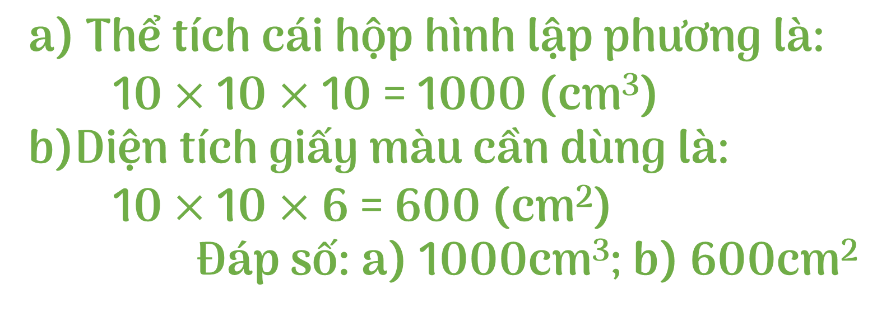
Bài giải
a) Thể tích cái hộp hình lập phương là:
10 $×$ 10 $×$ 10 = 1000 (cm³)
b)Diện tích giấy màu cần dùng là:
10 $×$ 10 $×$ 6 = 600 (cm²)
Đáp số: a) 1000cm³; b) 600cm²
Notes:
Click vào đầu khỉ để quay lại trang chủ

Slide 8
3.Một bể nước dạng hình hộp chữ nhật có kích thước ở trong lòng bể là: chiều dài 2m, chiều rộng 1,5m và chiều cao 1m. Khi bể không có nước người ta mở vòi cho nước chảy vào bể, mỗi giờ được 0,5m³.
Hỏi sau mấy giờ bể sẽ đầy nước?
1m
1,5m
2m

Slide 9
Thời gian nước
đầy bể
Thể tích bể
Thể tích nước chảy trong 1h
=
:
Muốn tìm thời gian nước chảy đầy bể,
em làm thế nào?
1m
1,5m
2m

Slide 10
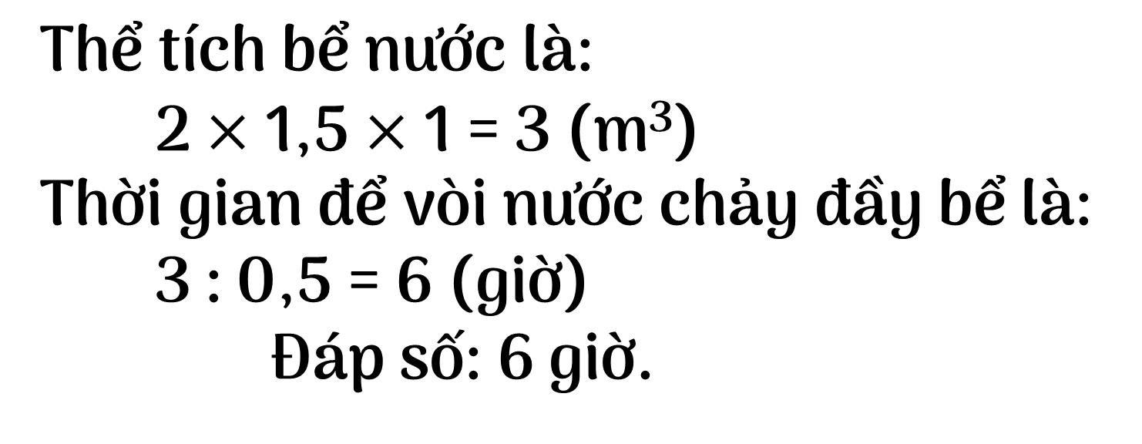
Bài giải
Thể tích bể nước là:
2 $×$ 1,5 $×$ 1 = 3 (m³)
Thời gian để vòi nước chảy đầy bể là:
3 : 0,5 = 6 (giờ)
Đáp số: 6 giờ.
Notes:
Click vào đầu khỉ để quay lại trang chủ

Slide 11
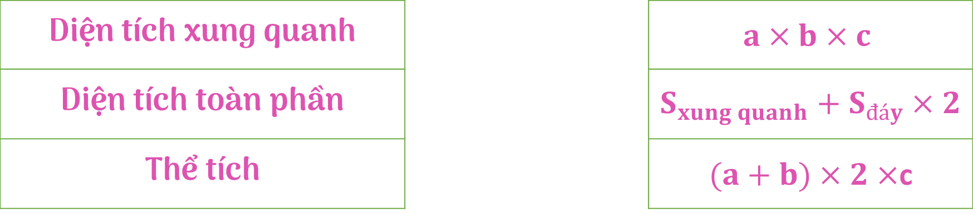
Cho hình hộp chữ nhật bên, em hãy nối ý bên trái với công thức thích hợp ở bên phải
c
b
a
Diện tích xung quanh |  | $$a×b×c$$
Diện tích toàn phần |  | $S_{xung quanh}+$ $S_{đáy}×2$
Thể tích |  | $(a+b)×2×$c
Notes:
Click vào đầu khỉ để quay lại trang chủ

Slide 12
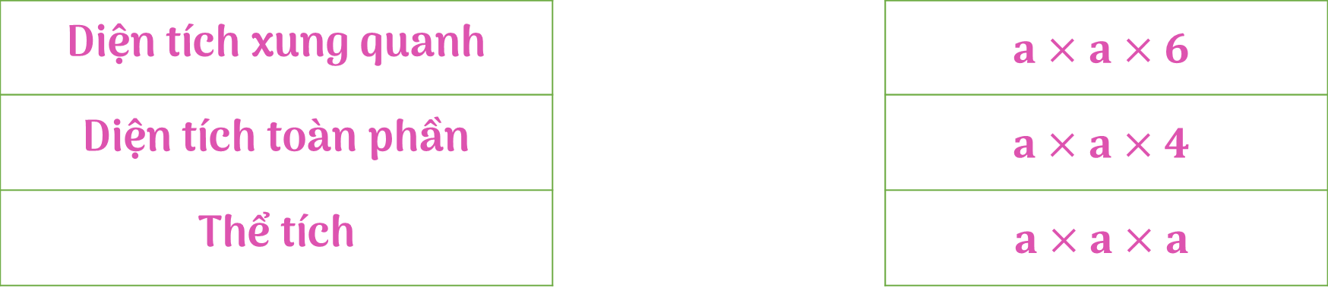
Cho hình lập phương bên, em hãy nối ý
bên trái với công thức thích hợp ở bên phải
a
Diện tích xung quanh |  | $$a×a×6$$
Diện tích toàn phần |  | $$a×a×4$$
Thể tích |  | $$a×a×a$$
Notes:
Click vào đầu khỉ để quay lại trang chủ

